Slide 1
Tenue golf 2020
Repérer votre taille pour chaque tenue dans le fichier PPT
Répondez à l’enquête sur notre site avant le 29 août dernier délai
Commande prévue début septembre / livraison visée le 25 septembre
Prix proposé aux adhérents | Polo seul | Gilet seul | Ensemble polo + gilet
Tenue Homme / femme | 10 € | 15 € | 20 €

Slide 2
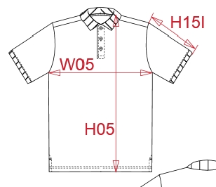
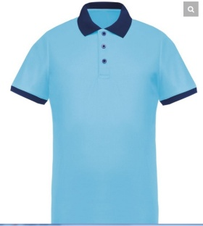
Tenue Homme Polo modèle PA 489

Slide 3
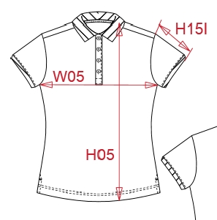
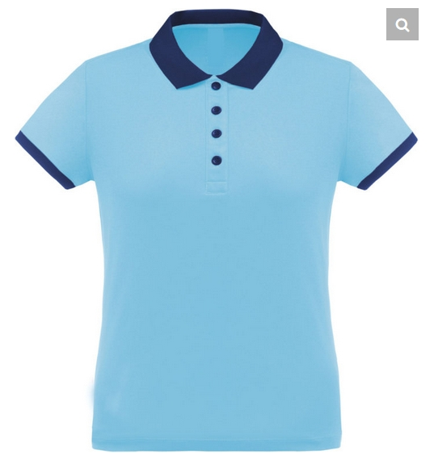
Tenue Femme Polo modèle PA 490

Slide 4
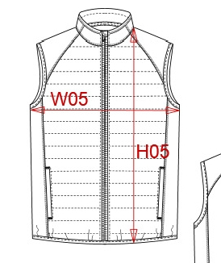
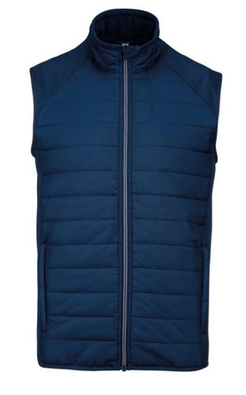
Tenue Homme Gilet sans manche modèle PA 235

Slide 5
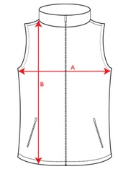
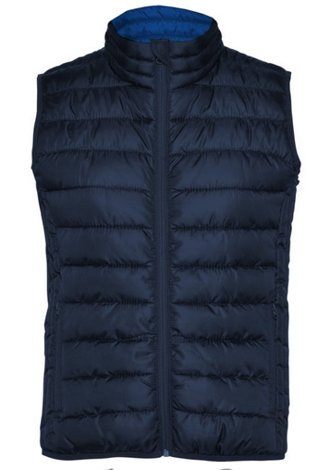
Tenue Femme Gilet sans manche modèle OSLO
Taille | Largeur (A) | Hauteur (B)
S | 49 cm | 59 cm
M | 51 cm | 61 cm
L | 53 cm | 63 cm
XL | 56 cm | 64 cm
XXL | 59 cm | 65 cm

